Slide 1
Het hoe en waarom van een ‘Voedselbos’ in een notendop
‘Groei & Bloei’ Afdeling Deurne-Venray
8 januari 2020

Slide 3
Wat is een voedselbos
Eetbare planten naar keus van de mens
Vaste planten
Geen bodembewerking
Geen chemie, geen bestrijding
Zo hoog mogelijke biodiversiteit
Zo hoog mogelijke opbrengst

Slide 4
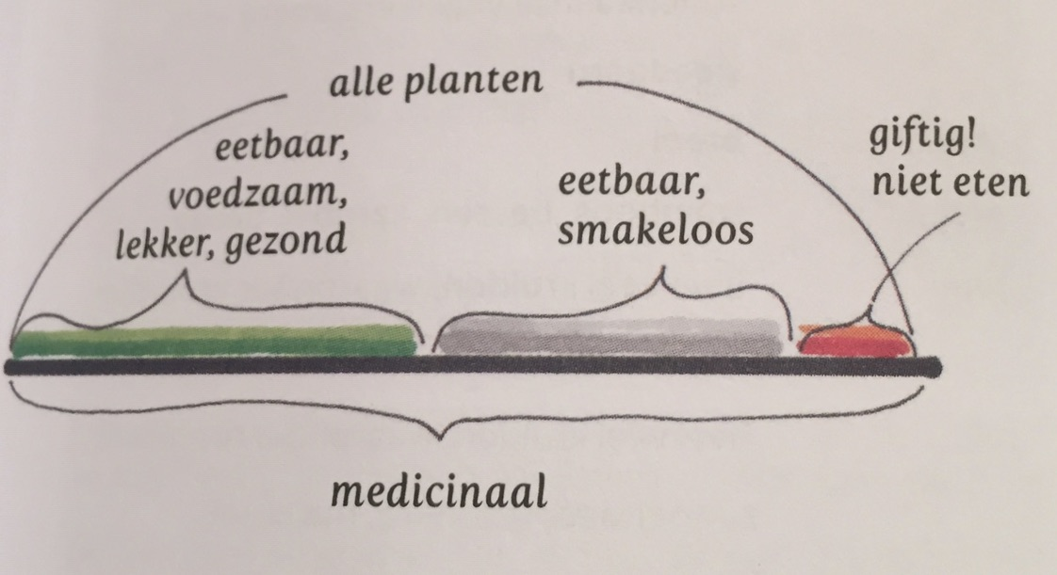
Eetbare planten naar keus van de mens
En van alles de beste en lekkerste soort, ook veredeld

Slide 5
Vaste planten in meerdere lagen
Kruinlaag, kleinere bomen, klimmers, sruiken, kruidlaag, kruipers en bodembedekkers, wortels en knollen, waterplanten en paddenstoelen

Slide 6
Geen bodembewerking

Slide 7
Geen chemie

Slide 8
AT SYNGENTA, WE OFFER FAR-MORE TECHNOLOGIE!
Geen bestrijding, geen “gewasbeschermingsmiddelen”
AT GERMAINS, WE MAXIMIZE NATURE’S POTENTIAL!
Broccolizaad…….
https://germains.com/nl/maatwerk-oplossingen-zaad-polymeren/

Slide 9
Wegsturen van schaalvergroting/monocultuur
Het oude en het nieuwe land… schoolplaat uit 1956

Slide 10
Schaalvergroting = verlies van biodiversiteit

Slide 11
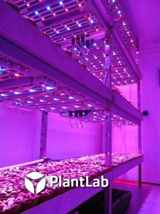
Monocultuur optima forma

Slide 12
De gevolgen van schaalvergroting/monocultuur zijn wereldwijd waarneembaar
Uitputting van de bodem
Boeren hebben steeds meer chemie nodig voor goede groei
Opbrengsten dalen terwijl kosten stijgen
Voedsel wordt over steeds grotere afstanden vervoerd
Steeds meer energie nodig (transport en koeling)
Steeds meer voedsel haalt de eindstreep niet en wordt ‘doorgedraaid’
Prijsafspraken bepalen de markt
Voedselkwaliteit daalt
Verlies van biodiversiteit (vogels, insecten, vleermuizen etc)

Slide 13
Links natuur, rechts landbouw, de tussenvormen gingen in de loop der jaren verloren
Voedselbos is nu ook een gewascode voor landbouw

Slide 14
Oplossingen
Gezond eten van gezonde bodems
Stimuleren van biodiversiteit
Lokaal verbouwen
Kleinschaliger bedrijven
Minder oogstverlies of: oogstverlies = voeding voor dieren, insecten, bodemleven
Minder energie aan koeling en transport
Zo min mogelijk chemie

Slide 15
Rijenteelt of “alleycroppoing”

Slide 17
https://www.youtube.com/watch?v=yWOqeyPIVRo
Een kort filmpje over de samenwerking tussen bosbodem, bacteriën, schimmels etc.
Het voedselbos is een van de mogelijke alternatieven voor voedselverbouw op kleine schaal. Het is niet de enige oplossing.

Slide 18
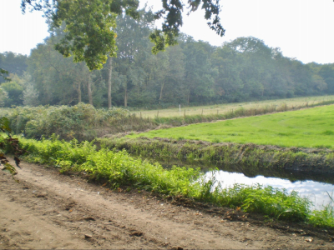
Kleine bosjes hebben een groot ecologisch nut
ERIK GRIETENS
Foto CC Astje
‘Postzegelbosjes’ en landbouw gaan prima samen
Uit een nieuw onderzoek in zestien Europese regio’s blijkt dat kleine bossen belangrijker zijn dan gedacht. In vergelijking met grotere bossen slaan ze per vierkante meter meer koolstof op in de bodem en bevatten ze meer voedsel voor wilde dieren. De resultaten zijn erg relevant voor ons versnipperde Vlaanderen, waar we veel van die kleine bosrestanten hebben. Kleine bosjes kunnen een goed vertrekpunt zijn voor bosuitbreiding, natuurverbinding of gevarieerde landbouwlandschappen.
Lessen voor Vlaanderen
De onderzoekers, waaronder een team van de Universiteit Gent, bestudeerden 224 bosjes die kleiner zijn dan een voetbalveld. Dat gebeurde onder meer in België, Frankrijk, Duitsland en Zweden. De focus van het onderzoek lag op kleine bosjes in landbouwgebieden.
dan

Slide 19
Voedselbosbodem, door bladval opgebouwd blad geeft een steeds dikkere en rijkere laag humus
Dennen en rodondendron verzuren de grond: zij geven niets terug aan de (bos)bodem

Slide 20
Voedselbos Samenland

Slide 21
Voedselbos Vlaardingen

Slide 24
Vertaling voedselbostheorie naar eigen siertuin
Verwijder de tegels
Kies uw eigen fijnste zitplaats en houd die goed toegankelijk (wees lui!)
Koester de bodem, zodat het bodemleven opbloeit
Vervang niet-eetbare soorten voor eetbare soorten
Lok vogels, insecten, vleermuizen, egels en ja, zelfs mollen
Stop met grasmaaien
Vervang schuttingen en hekken voor takkenrillen en eetbare hagen
Verzamel lekkere recepten voor al uw oogst en haal zoveel mogelijk eetbaars uit de tuin de keuken in
Sluit vriendschap met wilde kruiden (onkruid)
Zoek de biokweker op (en mijdt het tuincentrum)

Slide 27
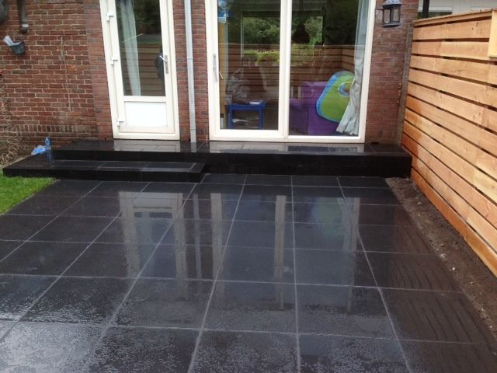
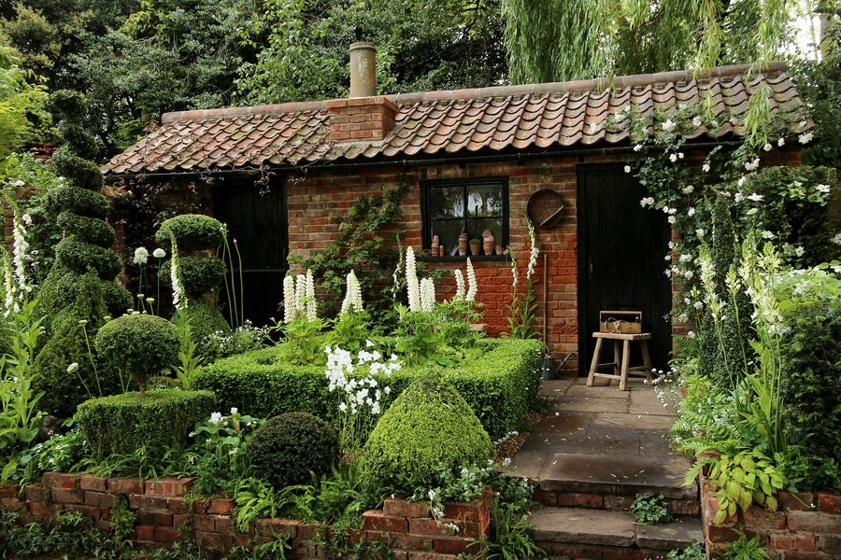
Verwijder de tegels en maak een ouderwetse ‘cottagetuin’ met kruiden en bloemen

Slide 28
Koester de bovenste laag van je tuin

Slide 29
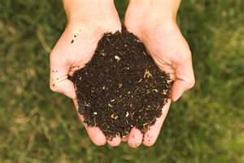
Humus = verterende organische resten
Vergaan materiaal met een aarde-achtige structuur.
Het resultaat van het afbraakproces (vertering) van levend (organisch) materiaal.
Waardevolle voedingsstoffen blijven behouden.
Hoe meer humus, hoe beter de voedingsbodem voor planten en bomen.

Slide 30
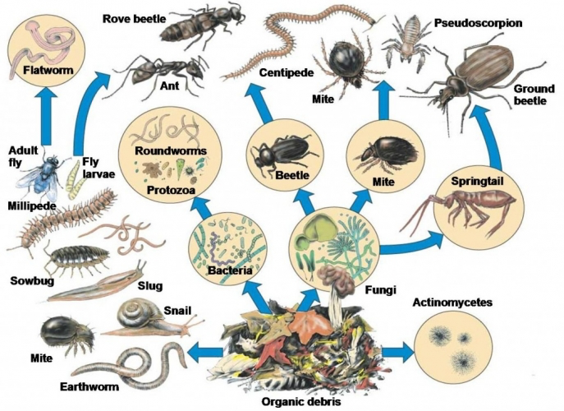
Hoe meer bodemleven, hoe meer voeding in de bodem

Slide 31
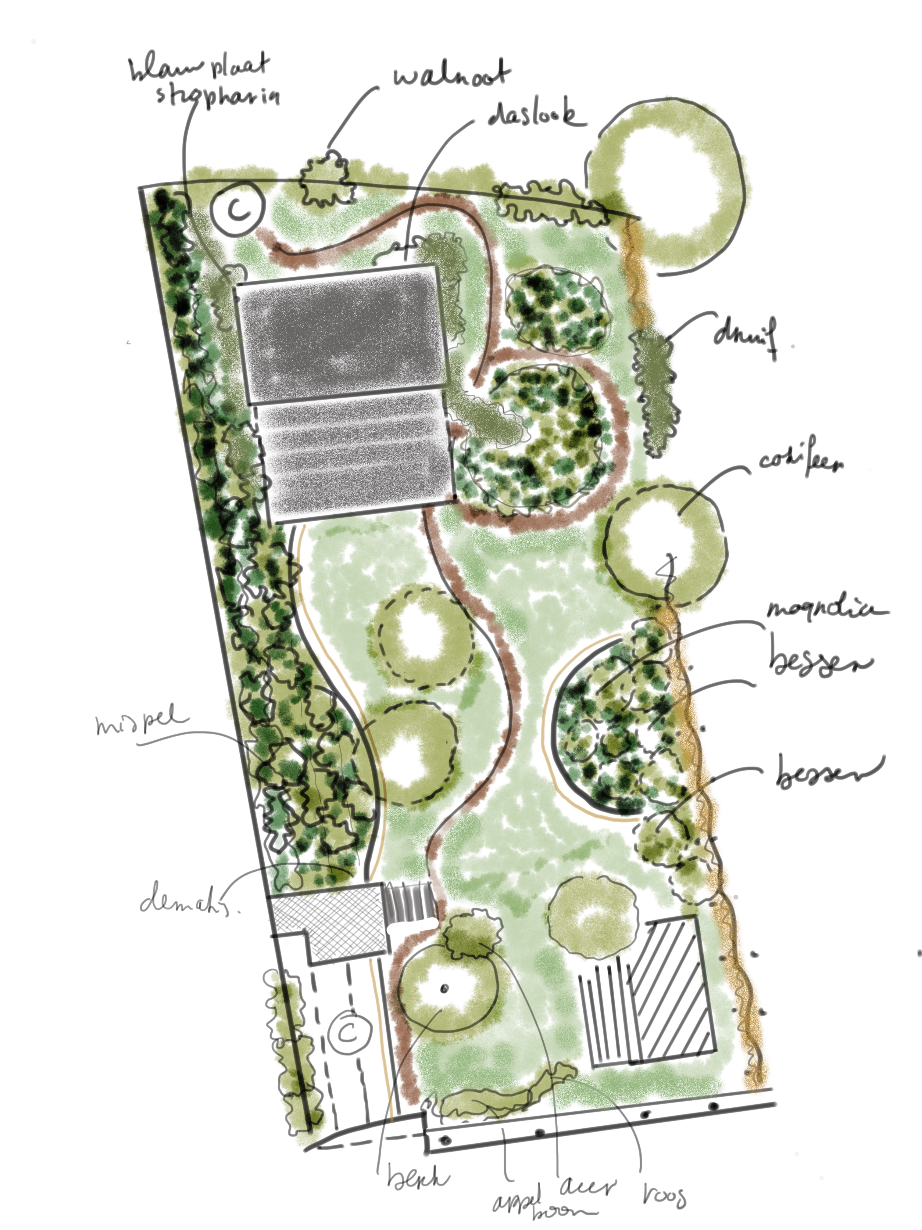
Voedselbostuin

Slide 32
Zelfs vertaling naar balkons is mogelijk
Mark Ridsdell-Smith, www.verticalveg.org.uk

Slide 33
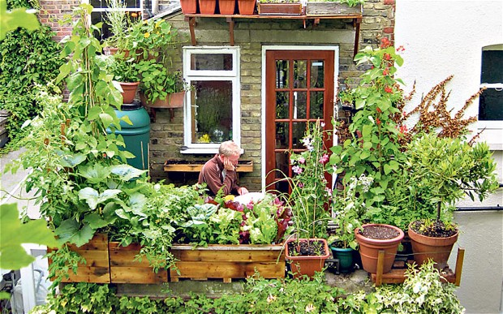

Slide 34
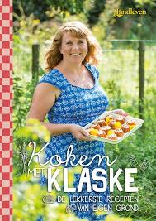
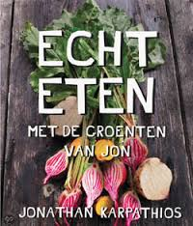
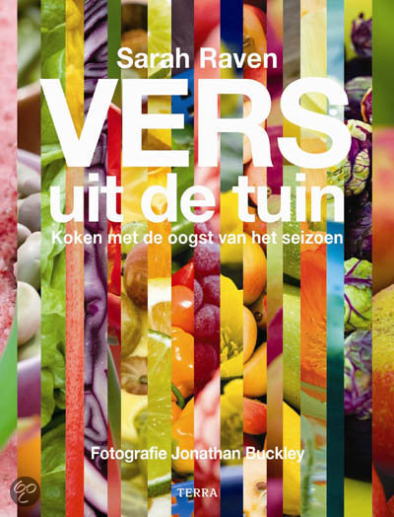
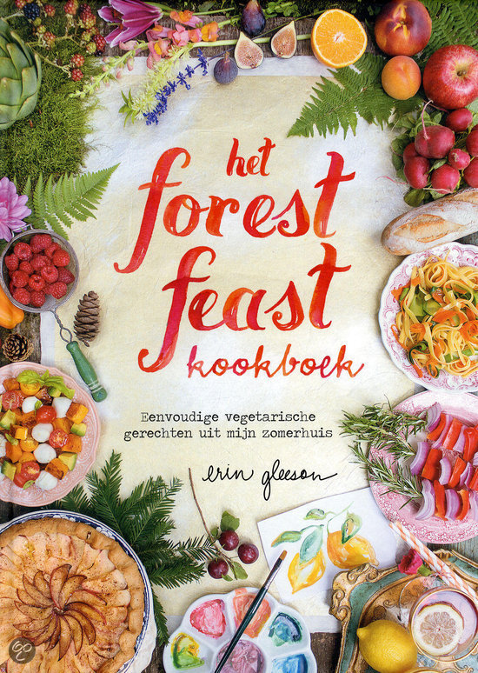
Koken gaat steeds meer samenhangen met tuinieren:

Slide 35
